Slide 1


JavaScript进阶
--- 标识符与表达式

Slide 2
内容提纲
标识符
表达式与运算符
语句

Slide 3
内容提纲
标识符
表达式与运算符
语句

Slide 4
标识符
标识符
标识符是代码中用来标识变量、函数、或属性的字符序列
命名规则：
由字母、数字、下划线和$符号组成
不能以数字开头
大小写敏感（区分大小写）
注意：标识符不能和 JavaScript 其它关键字同名

Slide 5
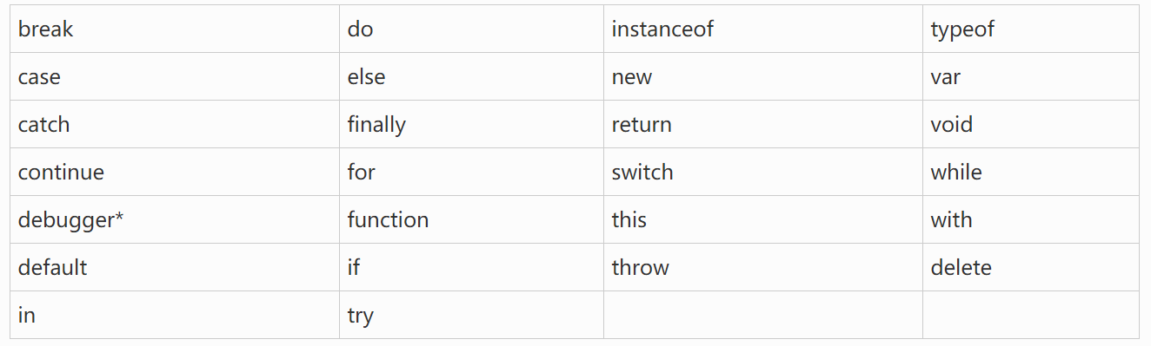
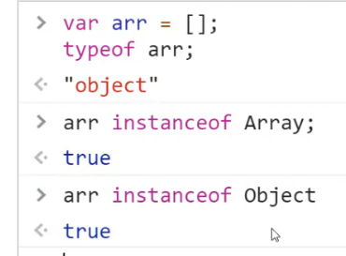
关键字
关键字不能作为标识符

Slide 6
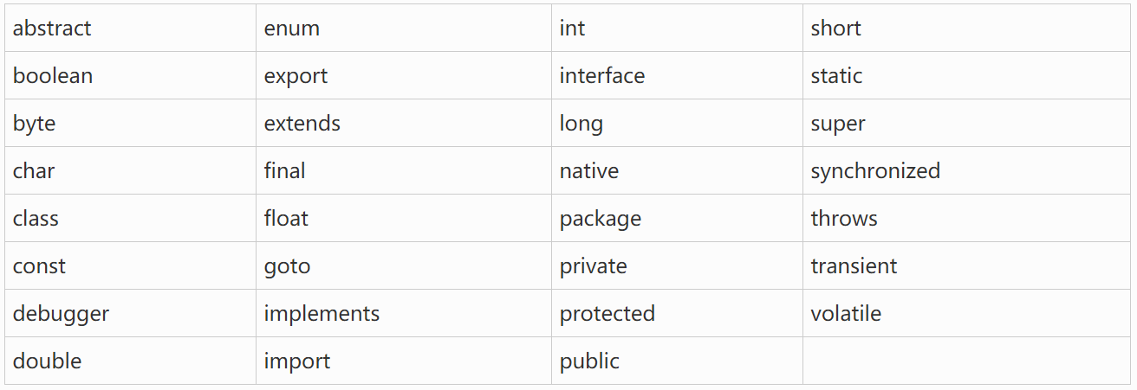
保留字
保留字在某种意思上是为将来的关键字而保留的单词。因此保留字不能被用作变量名或函数名。
111

Slide 7
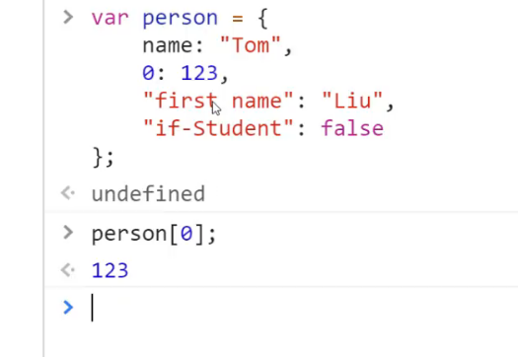
属性命名
访问对象属性方式
通过点号(.)运算符
点号要求后面的属性名是合法的标识符，对于不合法的不可以使用
通过中括号([])运算符
中括号要求的则是一个字符串即可，不必是合法的标识符
1.html

Slide 8
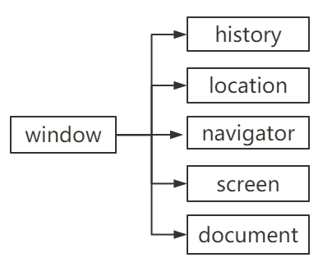
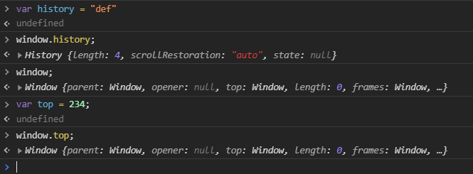
window对象的属性
全局变量是 window 对象的属性
全局函数是 window 对象的方法
http://www.runoob.com/jsref/obj-window.html

Slide 9
总结
标识符的含义
标识符的命名规则
属性名字
window 对象属性

Slide 10
内容提纲
标识符
表达式与运算符
语句

Slide 11
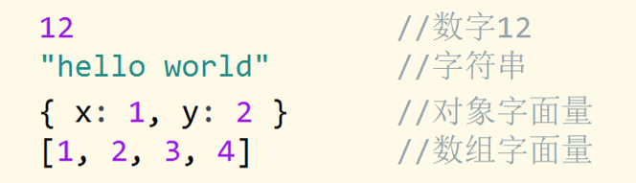
字面量
字面量（直接量）
字面量，就是表示自身的常量
Notes:
12 //数字12
"hello world" //字符串
true //布尔值
{ x: 1, y: 2 } //对象字面量
[1, 2, 3, 4] //数组字面量
在数字字面量需要注意： 在调用数字变量的方法时，需要区分是浮点数的小数点还是调用点运算符的
1.2
（1.2）.toString()

Slide 12
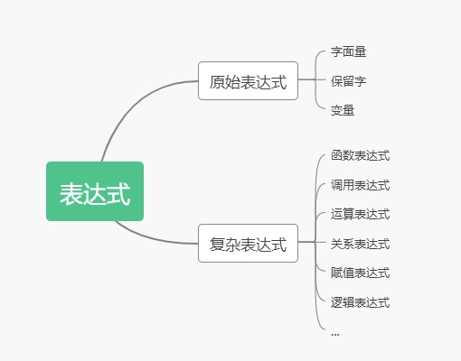
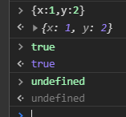
表达式
表达式（expression）
表达式将产生一个值，用于需要值的地方

Slide 13
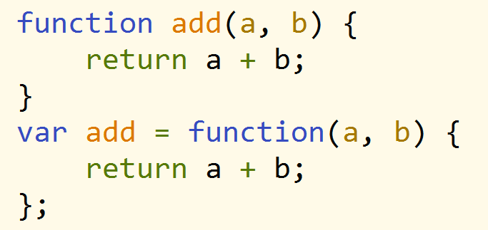

函数表达式
函数声明
函数表达式
JavaScript 解析器识别函数声明的条件是以 function 关键字开始，只要在 function 关键字的前面有任何其他的元素，就会从函数声明转变为函数表达式。

Slide 14
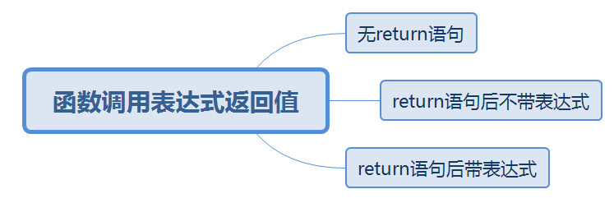
函数调用表达式
函数调用表达式返回值

Slide 15
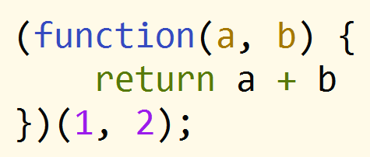
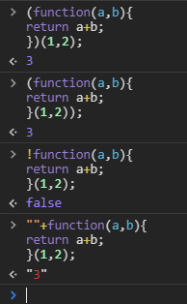
立即执行表达式
在 function 前面加！、+、 - 甚至是逗号等到都可以起到识别为函数表达式的效果
在这些运算符中加括号是最安全的做法，因为它不会改变函数的返回值。
IIFE
http://www.edu2act.net/article/webkai-fa-er-han-shu/

Slide 16
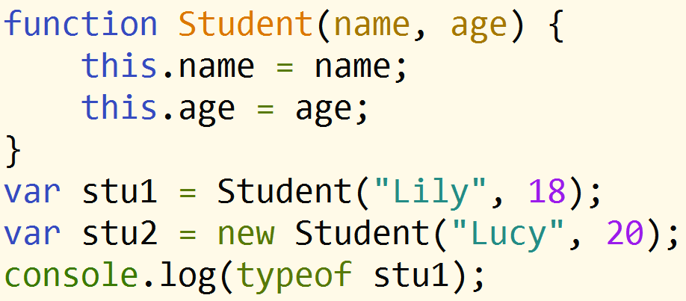
单选题
分析代码，在控制台输出结果为（）。
如果是
console.log(typeof stu2); 就是object
string
A
B
undefined
null
C
D
object
2.html
Notes:
function Student(name, age) {
this.name = name;
this.age = age;
}
var stu1 = Student("Lily", 18);
var stu2 = new Student("Lucy", 20);
console.log(typeof stu1);

Slide 17
总结
区分函数声明与函数表达式
函数调用返回值
立即执行函数表达式返回值

Slide 18
运算符
运算符
逻辑运算符（&&、||）
算数运算符（+、-、*、/、...）
比较运算符（== 与 ===、!= 与 !==、>、<、...）
赋值运算符（=）
运算符优先级
运算符的优先级决定了表达式中运算执行的先后顺序，优先级高的运算符最先被执行。
https://developer.mozilla.org/zh-CN/docs/Web/JavaScript/Reference/Operators/Operator_Precedence

Slide 19
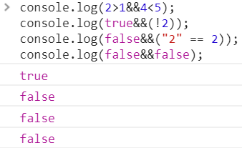
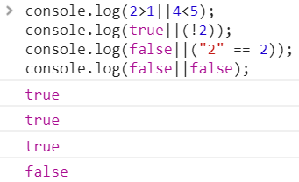
逻辑运算符
逻辑运算符两边的操作数都是布尔类型
对于&&来说， 除了两侧都为真时为真，其他情况都为假
对于 | | 来说， 除了两侧都为假时为假，其他情况都为真
3.html

Slide 20
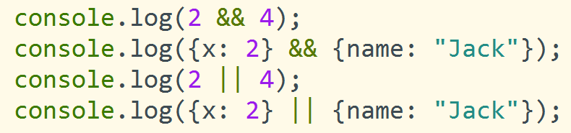
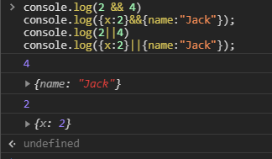
逻辑运算符
当逻辑运算符 && 和 || 两侧的操作数不是布尔类型时
首先将左操作数转换成布尔类型
对转换后的左操作数进行逻辑判断（true or false）
根据短路原则返回原始左操作数或原始右操作数
4
{name:”Jack”}
2
{x:2}

Slide 21
逻辑运算符
短路原则（忽略对右操作数的判断）
对于 &&，转换后的左操作数若为 true，则直接返回原始右操作数，若为 false 则直接返回原始左操作数
对于 | |，转换后的左操作数若为 true，则直接返回原始左操作数，若为 false 则直接返回原始右操作数

Slide 22
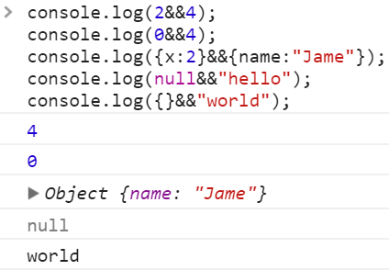
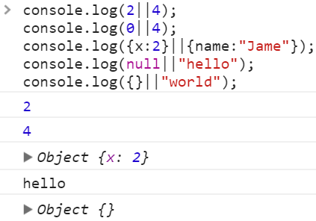
逻辑运算符
当逻辑运算符两侧的操作数不是布尔类型时
3.html

Slide 23
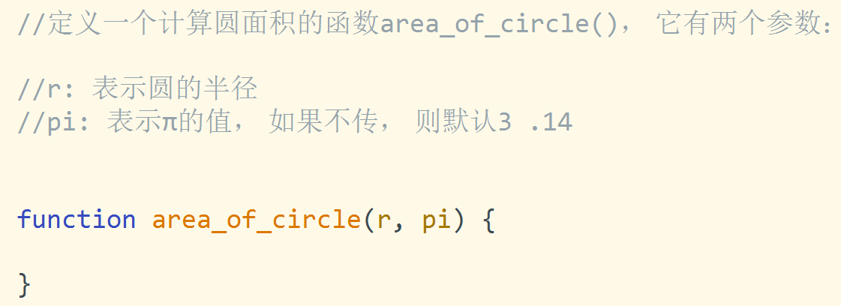
短路原则应用
遵循短路特性，使用 || 来设置函数参数的默认值
函数定义时可以给参数指定默认值，调用时若未传参数则该参数的值取它定义时的默认值
4.html

Slide 24
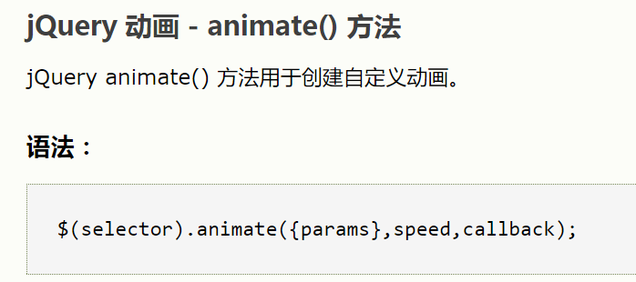
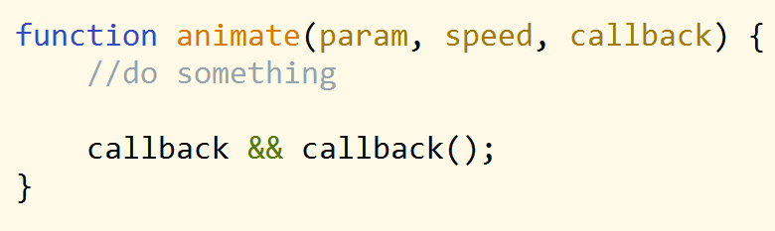
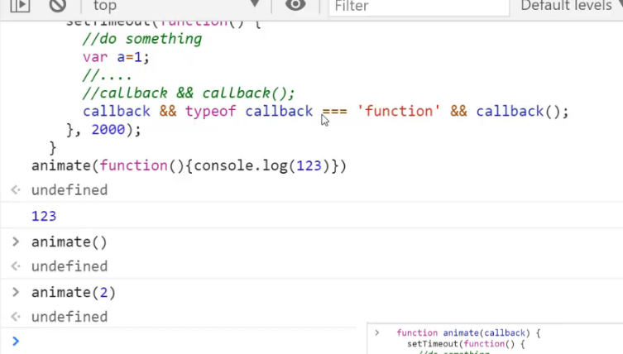
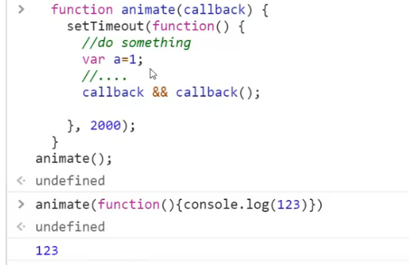
短路原则应用
遵循短路特性，使用 && 防止运行报错
4.html

Slide 25
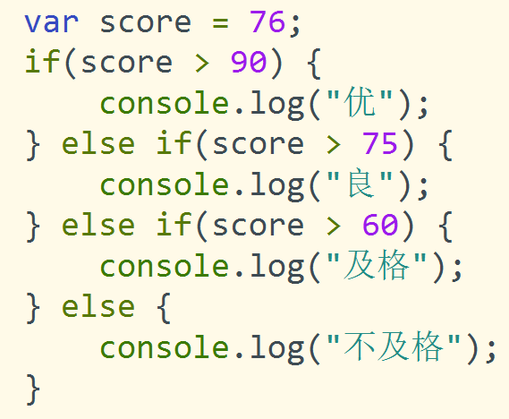
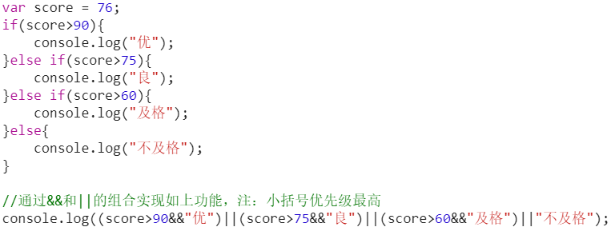
短路原则应用
遵循短路特性，使用 && 和 || 可用来实现条件语句
1. 减少了代码的量
2. 增加了程序的执行效率
4.html

Slide 26
总结
逻辑运算表达式返回值（ 短路原则）
对于 &&，转换后的左操作数若为 true，则直接返回原始右操作数，若为 false 则直接返回原始左操作数
对于 | |，转换后的左操作数若为 true，则直接返回原始左操作数，若为 false 则直接返回原始右操作数
逻辑表达式的应用
参数默认值
简化 if 语句
防止报错

Slide 27
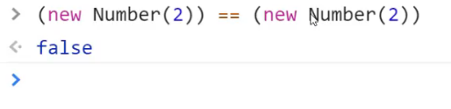
比较运算符
JavaScript 有两种比较方式：严格比较运算符和宽松比较运算符。
严格相等运算符（===）
仅当两个操作数的类型相同且值相等为 true
宽松相等运算符（==）
在进行比较之前，将两个操作数转换成相同的类型
5.html

Slide 28
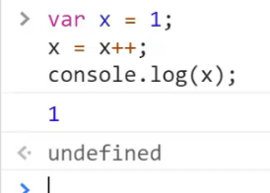
递增递减
递增 (++)
递增运算符为其操作数增加1，返回一个数值
如果使用后置（postfix），即运算符位于操作数的后面（如 x++），那么将会在递增前返回数值
如果使用前置（prefix），即运算符位于操作数的前面（如 ++x），那么将会在递增后返回数值
递减（--）
递减运算符为其操作数减去1，返回一个数值

Slide 29
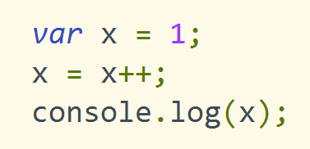
递增递减
Notes:
等价于
var x=1;
var tmp=x;
x++; //x=2
x=tmp;

Slide 30
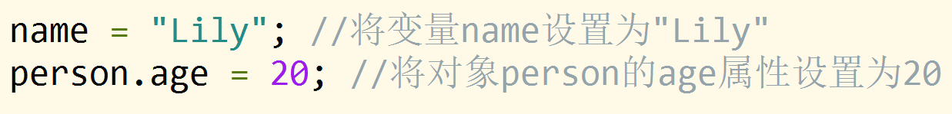
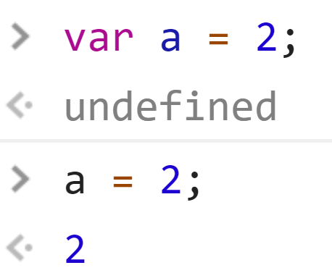
赋值运算符
赋值运算符
基于右值（right operand）的值，给左值（left operand）赋值
左值：“=”运算符的左操作数
右值：“=”运算符的右操作数
赋值表达式的返回值为右操作数

Slide 31
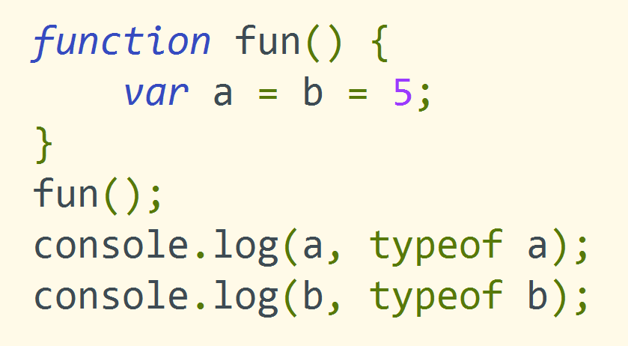
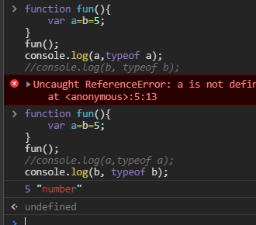
练习1
b是全局变量
is not defined
5 “number”
6.html

Slide 32
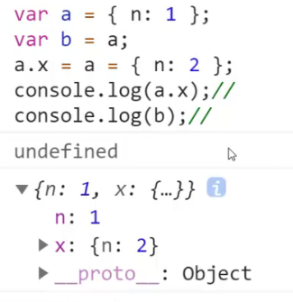
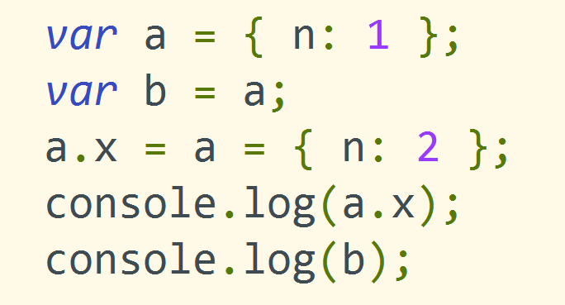
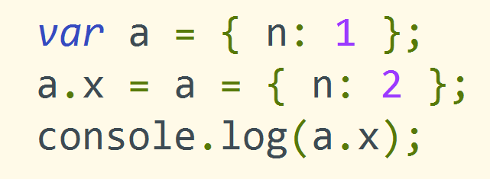
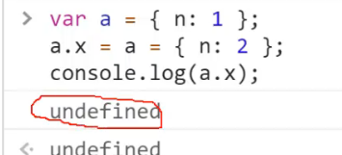
练习2
6.html

Slide 33
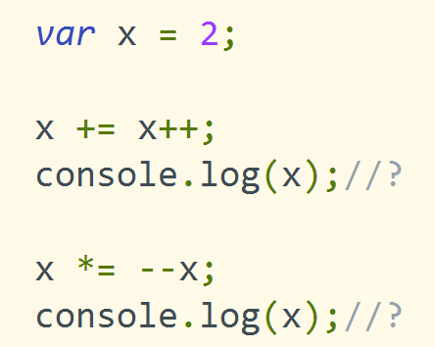
赋值运算符
复合赋值
x += y x = x + y
x -= y x = x - y
x *= y x = x * y
x /= y x = x / y
x %= y x = x % y
4
12
自加运算优先级高于加法运算
7.html

Slide 34
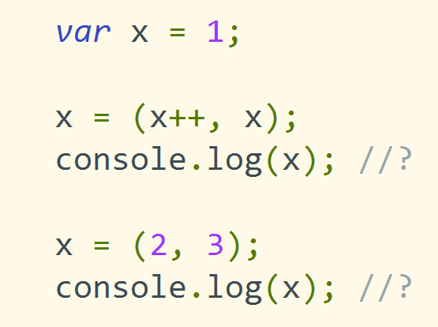
逗号操作符
逗号操作符
对它的每个操作数求值（从左到右），并返回最后一个操作数的值
2进行自加运算
3返回逗号后面的值
7.html

Slide 35
总结
相等运算符
自增自减
赋值运算符
复合赋值运算符
逗号运算符

Slide 36
内容提纲
标识符
表达式与运算符
语句

Slide 37
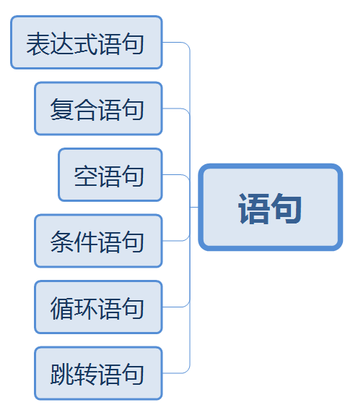
语句
语句（statement）
语句是为了完成某种任务而进行的操作，比如赋值语句
JavaScript 应用程序是由许多语法正确的语句组成的
JavaScript 语句是由 web 浏览器“执行”的“指令”
语句与表达式
语句主要是为了进行某种操作，一般不需要返回值
而表达式则是为了得到返回值，一定会返回一个值

Slide 38
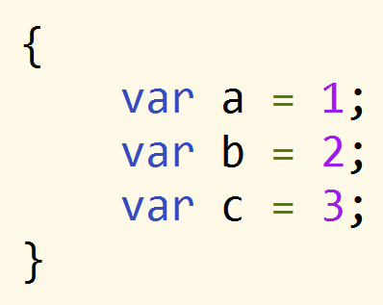
复合语句
JavaScript 中的多条语句联合在一起，形成一条复合语句
用花括号将多条语句括起来 —— 语句块

Slide 39
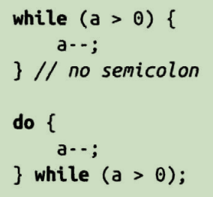
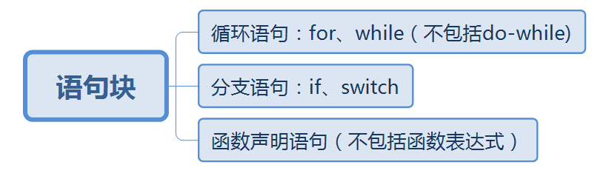
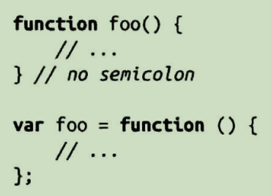
使用分号的规则
基本规则：
通常，语句都是以分号结束
语句块的结束不需要分号
Notes:
多条语句可以在一行显示
当语句单独一行显示时，可以省略分号，JavaScript 在解析时会自动补全分号。

Slide 40
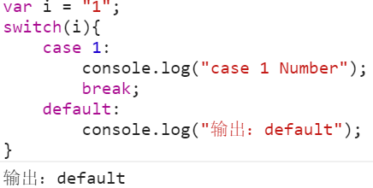
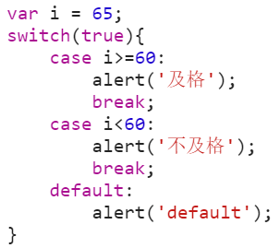
switch
switch语句中的case - case在比较时使用的是全等操作符比较,因此不会发生隐式类型转换 - case 后可以是一个表达式（如 i<60）
Notes:
脚本语言是由传统编程语言简化而来的语言，因此有很多相似之处。

Slide 41
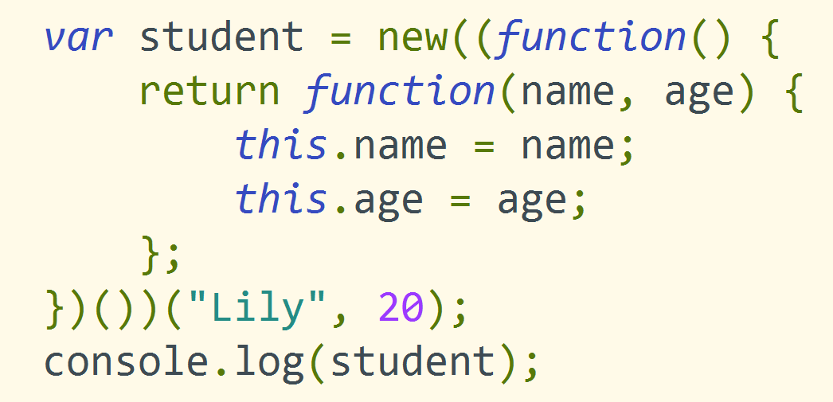
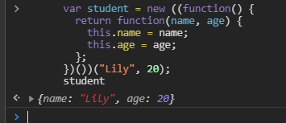
总结与练习
分析下列代码中含有的表达式和语句
8.html
Notes:
var student = new ((function() {
return function(name, age) {
this.name = name;
this.age = age;
};
})())("Lily", 20);
console.log(student);

Slide 42
任务
阅读书籍
《javascript权威指南》第4、5章
《深入理解JavaScript》第9、13章
总结相关知识点
上传总结到 javascript-advanced-summary 仓库

Slide 43

Thank You！

